Slide 1





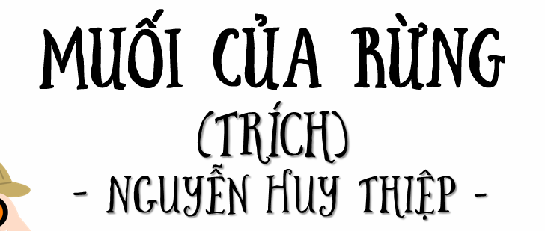






MUỐI CỦA RỪNG (Trích)
- Nguyễn Huy Thiệp -

Slide 2


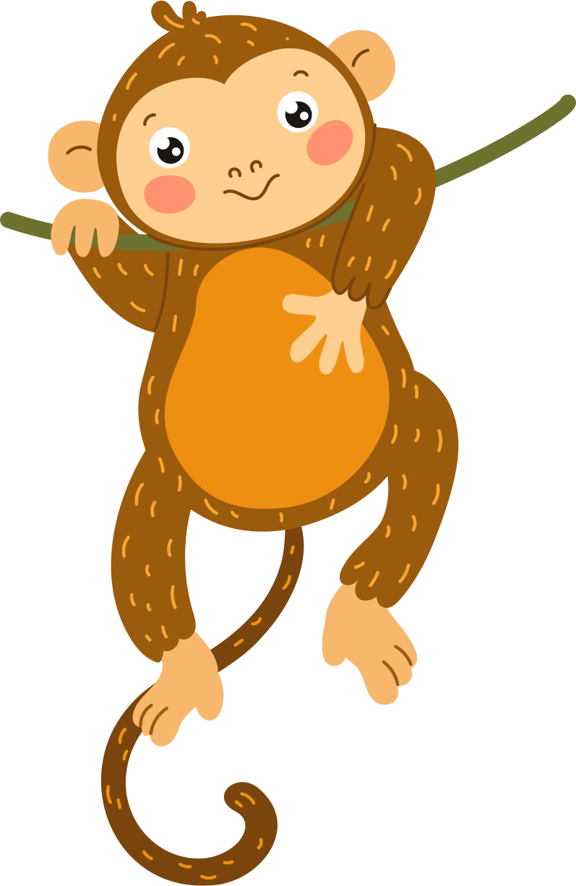


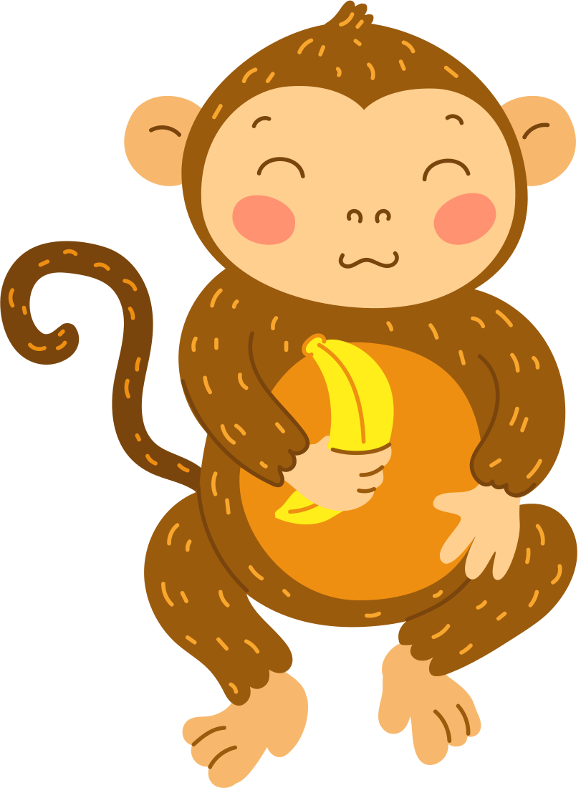

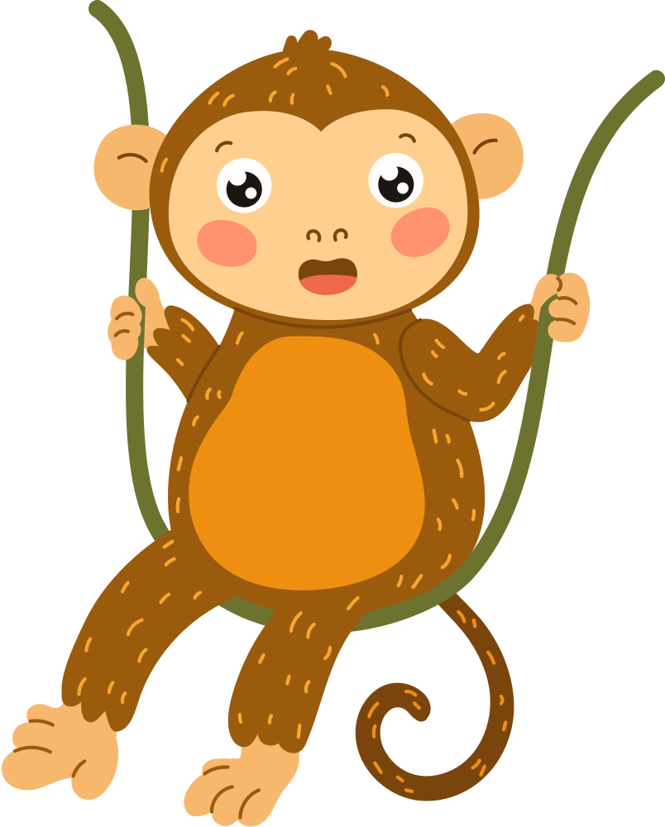








HOẠT ĐỘNG 1
KHỞI ĐỘNG

Slide 3




Slide 4









- Chia sẻ cảm xúc của em khi xem video.
- Theo em, cần có những giải pháp nào để bảo vệ động vật hoang dã ?

Slide 5










Cảm xúc
Buồn thương trước nỗi đau của các loài động vật hoang dã.
Phần nộ trước những hành động tội ác của những kẻ săn bắn động vật hoang dã.
Lo ngại cho môi trường sống của các loài bị đe dọa; lo ngại việc mất cân bằng hệ sinh thái.

Slide 6
Giải pháp
- Nghiêm cấm và có chế tài xử phạt thật nghiêm vấn nạn săn bắn, buôn bán động vật hoang dã.
- Tuyên truyền cho mọi người nhận thức đúng đắn và có trách nhiệm trong việc bảo vệ động vật hoang dã.
- Trồng rừng để bảo vệ môi trường sống của động vật hoang dã.
...

Slide 7
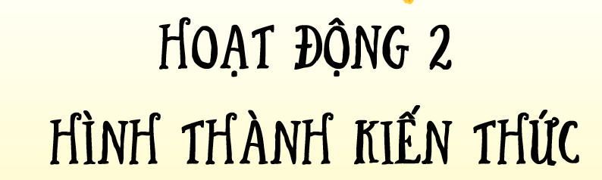
HOẠT ĐỘNG 2
HÌNH THÀNH KIẾN THỨC

Slide 8
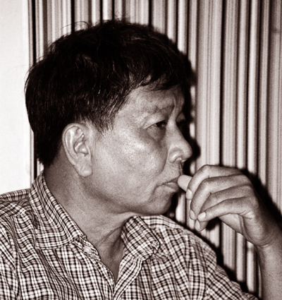


I. TÌM HIỂU CHUNG
1. Tác giả Nguyễn Huy Thiệp
- Nguyễn Huy Thiệp (1950- 2021), sinh tại Thái Nguyên, quê gốc ở Thanh Trì, Hà Nội.
- Vị trí: Là nhà văn có đóng góp trong việc đổi mới nội dung và hình thức nghệ thuật của văn xuôi việt nam đương đại.

Slide 9
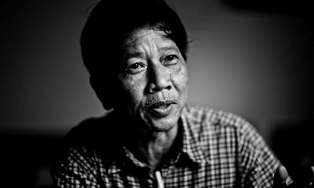
Tác phẩm
+ Hơn 50 truyện ngắn, 10 kịch bản, 4 tiểu thuyết, nhiều bài phê bình văn học; trong đó nổi tiếng nhất là truyện ngắn.
+ Tác phẩm truyện ngắn nổi bật như: Tướng về hưu, Không có vua, Những ngọn gió Hua Tát, Chảy đi sông ơi, Con gái thủy thần,...
+ Truyện ngắn đề cập đến nhiều vấn đề nóng hổi của đời sống đương đại và khá đa dạng trong cách viết.

Slide 10
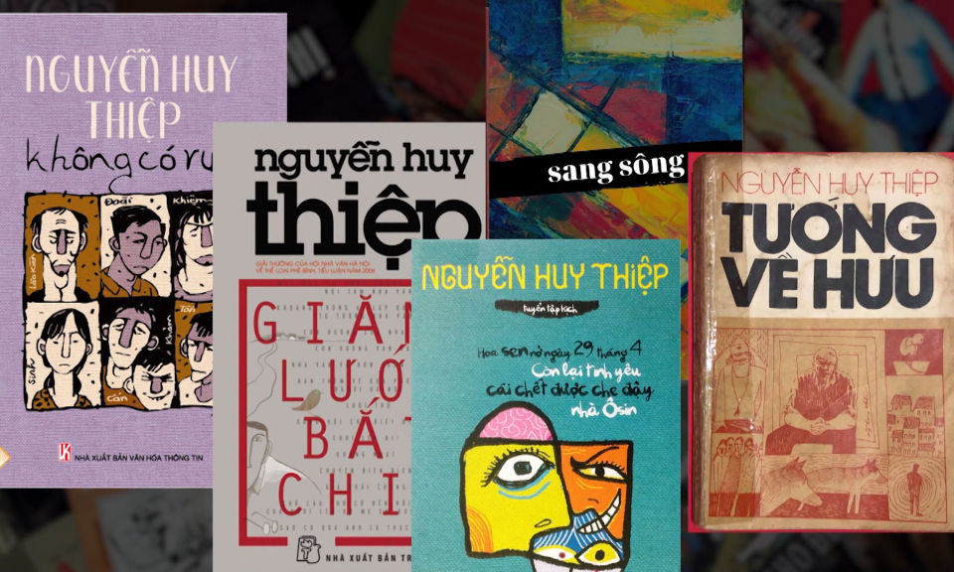
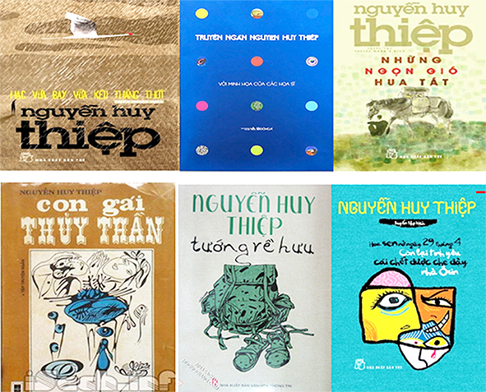

Slide 11
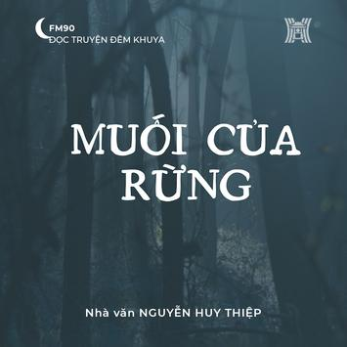
2. Văn bản “Muối của rừng”
PHT 01: Tìm hiểu chung về VB Muối của rừng
1. Thể loại | ..................
2. Xuất xứ và thời điểm sáng tác | .................
3. Nhan đề | ..................
4. Nhân vật | ..................
5. Bố cục | ................

Slide 12

2.1. Đọc văn bản và tìm hiểu từ khó, chú giải
2.2. Thể loại
Truyện ngắn

Slide 13
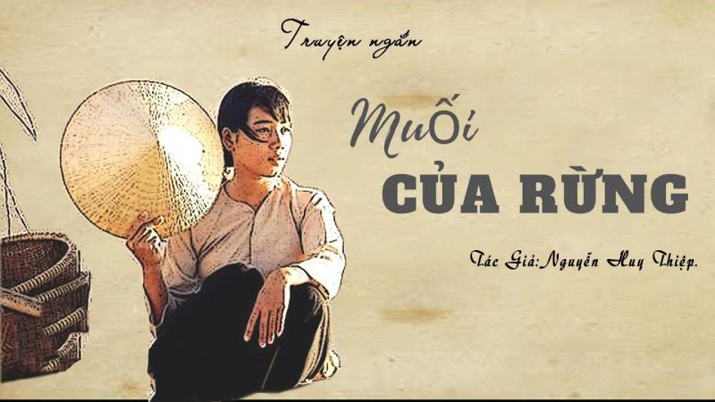


2.3. Xuất xứ và thời điểm sáng tác
- Trích trong tập Truyện ngắn Nguyễn Huy Thiệp, NXB Văn học, Hà Nội, 2021.
- Truyện ngắn Muối của rừng sáng tác lúc đất nước đã hòa bình 1986 khi mối quan hệ giữa con người và thiên nhiên cần được nhìn nhận lại.

Slide 14
2.4. Một số yếu tố của truyện ngắn
a. Nhan đề
b. Nhân vật
+ Nhan đề gây ấn tượng với người đọc, liên quan đến một chi tiết cuối truyện (loài hoa tử huyền có màu trắng, vị mặn, nên được người ta gọi là muối của rừng).
Nhân vật chính: ông Diểu – một người đi săn.
+ Nhan đề gợi nhiều suy ngẫm cho người đọc về vẻ đẹp của thế giới tự nhiên.

Slide 15


c. Bố cục văn bản
3.
Phần 3
(Tiếp ...chỗ con khỉ đực nằm): Tình cảm của hai con khỉ và hành động phóng sinh của ông Diểu.
1.
Phần 1
(Từ đầu...của hang động đá vôi, phần lược đoạn): Hoàn cảnh ông Diểu đi săn và hành động bắn con khỉ đực trong bầy khỉ.
4.
Phần 4
(Còn lại): Cảnh ông Diểu ra về gặp hoa tử huyền trong làn mưa xuân, báo hiệu nhiều điều may mắn.
2.
Phần 2
(Tiếp ....Xa hơn nhưng lại an toàn): Cuộc truy đuổi của ông Diểu với gia đình nhà khỉ.

Slide 16
Chuẩn bị đi săn - Bắn trúng mục tiêu
Truy đuổi con mồi
Tóm tắt
Ra về
Phóng sinh con mồi

Slide 17

II. KHÁM PHÁ VĂN BẢN
1. Ngôi kể và điểm nhìn
Ngôi kể
ngôi thứ ba

Slide 18





Điểm nhìn của người kể chuyện ngôi thứ ba (điểm nhìn bên ngoài): miêu tả quang cảnh, không gian núi rừng, trần thuật lại diễn biến cuộc đi săn của ông Diểu.
Điểm nhìn
Điểm nhìn của nhân vật (điểm nhìn bên trong): kể và tả qua cảm nhận, suy nghĩ của nhân vật ông Diểu.
Điểm nhìn không gian: Từ không gian bao quát rừng xuân, đến khu rừng dâu da nơi có bầy khỉ, bờ vực, dốc núi cao với tảng đá cheo leo, dưới chân núi với thung lũng, cánh đồng, hoa tử huyền nở.
Điểm nhìn thời gian: Hành trình đi săn của ông Diểu trong ngày; dự đoán tiết trời thay đổi từ Xuân sang Hạ.

Slide 19



* Mối quan hệ giữa điểm nhìn của người kể chuyện và điểm nhìn của nhân vật
Hai điểm nhìn này song hành và thay đổi linh hoạt xuyên suốt đoạn trích.
Tác dụng
+ Giúp câu chuyện trở nên khách quan hơn.
+ Điểm nhìn của nhân vật giúp đi sâu khai thác thế giới nội tâm, từ đó người đọc sẽ dễ dàng hiểu và lí giải những hành động của nhân vật hơn, nhận ra quá trình thay đổi nhận thức của nhân vật về thế giới tự nhiên.

Slide 20
2. Chuyến đi săn của ông Diểu

Slide 21
Hành trình đi khám phá truyện

Slide 22

Trạm 1 - Nhóm 1
Thời điểm và nguyên nhân đi săn
+ Ông Diểu đi săn vào thời điểm nào? Thời điểm ông Diểu chọn đi săn đem lại cho em suy nghĩ gì?
+ Nguyên nhân nào khiến ông Diểu muốn đi săn?

Slide 23
Trạm 2 - Nhóm 2
Hành động tội ác và cuộc truy đuổi con mồi
+ Ông Diểu đã chuẩn bị những gì cho buổi đi săn trong rừng?
+ Phân tích hành động, tâm trạng của ông Diểu trong cuộc đi săn bằng cách hoàn thành bảng sau:
Sự việc | Diễn biến hành động, tâm trạng của ông Diểu
Bắn khỉ bố | .....................
Khỉ con rơi xuống vực | .....................
Khỉ đực run bắn lên nhìn ông cầu khẩn | .....................
Khỉ cái cứ đuổi theo ông và con khỉ đực | .....................

Slide 24
Trạm 3 - Nhóm 3
Hành động phóng sinh con mồi
Tìm và phân tích những nguyên nhân khiến ông Điểu quyết định phóng sinh cho con khỉ đực.

Slide 25
Trạm 4 - Nhóm 4
Trở về với thiên nhiên
- Chi tiết hoa tử huyền ở cuối truyện gợi cho em những suy nghĩ gì?
- Rút ra thông điệp của truyện.

Slide 26
2.1. Thời điểm và nguyên nhân đi săn
Thời điểm
Sau Tết nguyên đán 1 tháng, có mưa xuân.
Nguyên nhân ông Diểu muốn đi săn
+ Muốn tận hưởng thời tiết đẹp, cảnh vật đẹp.
+ Do được con trai ở nước ngoài gửi về biếu khẩu súng 2 nòng đẹp như mơ.
+ Coi đó như một trò giải trí, lấy thiên nhiên làm niềm khuây khỏa đi “tất cả những trò nhố nhăng đê tiện hàng ngày”.

Slide 27
2.2. Hành động tội ác và cuộc truy đuổi con mồi
Sự chuẩn bị kĩ lưỡng.
+ Trang phục đi săn: “nai nịt, mặc quần áo ấm, đội mũ lông và dận đội giày cao cổ”;
+ Mang theo cả nắm xôi nếp.

Slide 28
* Diễn biến hoạt động đi săn
Sự việc | Diễn biến hành động, tâm trạng của ông Diểu
Bắn khỉ bố | Sợ hãi run lên, biết mình vừa làm điều ác.
Khỉ con rơi xuống vực | - Tái mặt, mồ hôi toát ra như tắm; rùng mình. - Lùi lại kinh hoàng; chạy lùi trở lại – chạy như ma đuổi.
Truy đuổi khỉ đực bị thương | - Cởi bỏ những đồ vật để leo lên dốc núi đá, tóm được con khỉ đực. - Khi con khỉ đưa mắt cầu khẩu, ông thấy thương hại, tìm cách cầm máu cho nó. - Dùng chiếc quần lót (chiếc quần cuối cùng) để băng vết thương cho con khỉ. - Ôm con khỉ đực xuống núi, kinh hãi khi thoát khỏi cơn lở núi. - Ông Diểu bế con khỉ đực bị thương trên tay suốt chặng đường xuống núi, chứ không kéo lê nó.
Khỉ cái cứ đi theo ông Diểu và con khỉ đực | - Lúc đầu thấy bị xúc phạm ghê gớm, tựa như bị theo dõi, bị ăn vạ. - Sau chứng kiến tình cảm của đôi khỉ, ông buồn tê tái, thấy cay sống mũi.

Slide 29




2.3. Hành động phóng sinh con mồi
Nguyên nhân
+ Cảm giác tội lỗi: Chính ông đã làm tan nát gia đình nhà khỉ, khiến cho khỉ bố bị thương nặng, khỉ con rơi xuống vực
Hành động
Phóng sinh cho con khỉ đực, rồi vội vã bỏ đi.
+ Cảm động trước tình cảm của đôi khỉ: Khỉ cái vẫn theo ông và con khỉ đực từ khi ở trên núi xuống tới chân núi, mặc cho ông xua đuổi, nó vẫn lẽo đẽo theo.
+ Đồng cảm với thế giới tự nhiên: Từ tâm thế đối đầu với thế giới tự nhiên, ông Diểu chuyển sang góc nhìn đồng cảm với tự nhiên.

Slide 30
2.4. Trở về với thiên nhiên
Thông điệp
Hãy chung sống hòa bình với thiên nhiên, thay đổi những định kiến trong ta về thế giới tự nhiên. Khi ấy, ta sẽ thấy mình trong thiên nhiên, và thấy thiên nhiên trong mình.
Chi tiết cuối truyện Ông Diểu ra về sau cuộc đi săn. Lối về không hề có người, chỉ có thế giới tự nhiên với làn mưa xuân, với hoa tử huyền nở - cảnh rừng kết muối.
Hình ảnh ông Diểu cứ trần truồng, cô đơn, đi trong làn mưa xuân giữa sắc hoa tử huyền là hình ảnh biểu tượng cho sự trở về bản thể của con người, biểu tượng cho sự hòa nhập của con người vào môi trường tự nhiên

Slide 31
3. Yếu tố kì ảo
Những yếu tố kì ảo trong truyện
1.
Chi tiết sương mù dâng lên cuồn cuộn sau khi chú khỉ con rơi xuống vực và cất lên những tiếng kêu thảm thiết
3.
Chi tiết hoa tử huyền cuối câu chuyện
2.
Chi tiết núi lở: “Thoắt nhiên, đất đá từ lưng chừng núi sụt xuống rào rào như có sức mạnh nào đấy xô đẩy. Đoạn đường mà ông leo lên chỉ còn một vết chém phẳng lì.

Slide 32
Chủ đề: Đề cao lòng trắc ẩn, hướng thiện của con người; ngợi ca vẻ đẹp của thiên nhiên, tạo hóa.

Slide 33
III. TỔNG KẾT

Slide 34




1. Đặc sắc nghệ thuật
1. Đặc sắc nghệ thuật
- Cốt truyện được chủ ý dàn dựng như một vở kịch gay cấn, giàu cảm xúc; với những chi tiết lạ, nửa thực, nửa ảo.
- Lối kể chuyện tuyến tính truyền thống.
- Nghệ thuật miêu tả tâm lí nhân vật với diễn biến phức tạp.
- Ngôn ngữ phong phú, chỗ thì đậm chất trữ tình, chỗ thì thô sơ, mộc mạc. Sử dụng ngôn ngữ độc thoại nội tâm ngắn, sắc sảo, khơi gợi sự đồng sáng tạo của độc giả.

Slide 35
2. Giá trị nội dung
- Muối của rừng chính là kết tinh của quá trình cái thiện chiến thắng cái ác trong mỗi con người.
- Truyện đem đến thông điệp ý nghĩa về mối quan hệ gắn bó giữa con người và thiên nhiên: Chỉ khi nào con người nhận thức được ý nghĩa thực sự của cuộc sống chọn đứng về cái thiện thì lúc đó thiên nhiên mới ban phát quà tặng cho con người.

Slide 36

HOẠT ĐỘNG 3
LUYỆN TẬP

Slide 37
Nhiệm vụ 1
Ngồi đọc thầm lại những nội dung đã học, viết ra những câu hỏi mình chưa hiểu để trao đổi với các bạn trong lớp

Slide 38
Nhiệm vụ 2
Trò chơi Vòng quay văn học

Slide 39






VÒNG QUAY
VĂN HỌC
30
20
1
2
3
40
10
50
80
4
5
6
60
70
7
8
9
QUAY

Slide 40






Câu 1. Dòng nào sau đây nói đúng nhất về Nguyễn Huy Thiệp?
A. Là nhà văn có nhiều đóng góp trong việc đổi mới nội dung và hình thức nghệ thuật của văn xuôi Việt Nam đương đại
B. Là nhà văn tiên phong trong phong trào thơ văn đương đại
C. Là nhà thơ có nhiều giải thưởng lớn về văn học nghệ thuật
D. Tất cả các đáp án trên
QUAY VỀ

Slide 41

Câu 2. Tác phẩm Muối của rừng thuộc thể loại nào?
Muối của rừng thuộc thể loại nào?
A. Truyện truyền kì
B. Tiểu thuyết
C. Truyện ngắn
D. Phê bình văn học
QUAY VỀ

Slide 42
Câu 3. Ông Diểu đi săn vào thời điểm nào?
A. Mùa xuân
B. Đầu mùa hạ
C. Cuối mùa thu
D. Mùa đông
QUAY VỀ

Slide 43
Câu 4. Con khỉ con sau khi lấy được súng của ông Diểu nó đã làm gì?
A. Nó thử bóp cò
B. Nó vứt súng xuống vực
D. Nó cầm súng và lăn xuống vực
C. Nó đưa súng cho khỉ mẹ
QUAY VỀ

Slide 44
Câu 5. Vì sao ông Diểu chạy như ma đuổi sau nhìn xuống miệng vực nơi con khỉ con vừa ngã xuống?
A. Vì ông sợ tiếng rú thê thảm của khỉ con
B. Vì ông cảm nhận được sự kinh dị và tử khi từ dưới miệng vực bốc lên
C. Vì ông suýt bị rơi xuống vực
D. Cả A và B
QUAY VỀ

Slide 45
Câu 6. Ông Diểu đã cầm máu cho con khỉ đực bị thương bằng gì?
A. Bằng nhúm cỏ Lào
B. Cái quần lót của ông
C. Bằng cây hoa tử huyền
D. Bằng ít thuốc lá ông cầm theo bên người
QUAY VỀ

Slide 46
Câu 7. Dòng nào nêu không đúng nguyên nhân khiến ông Diểu phóng sinh cho con khỉ đực?
A. Cảm giác tội lỗi
B. Cảm động trước tình cảm của đôi khỉ
C. Chuyển mục tiêu đi săn sang đối tượng khác
D. Đồng cảm với tự nhiên
QUAY VỀ

Slide 47
Câu 8. Khi rừng kết muối là điểm báo gì?
A. Đất nước thanh bình mùa màng phong túc
B. Điềm báo nạn dịch hoành hành khắp nơi
C. Điềm báo những nguy hiểm cận kề cho người đi rừng
D. Điềm báo một năm đầy chông gai thử thách
QUAY VỀ

Slide 48
Câu 9. Chi tiết nào sau đây không phải chi tiết kì ảo trong truyện?
A. Sương mù cuồn cuộn, đầy tử khí bốc lên từ miệng vực nơi con khỉ con rơi xuống.
B. Núi lở, vùi lấp hết quần áo, giày của ông Diểu.
D. Chi tiết khi bị thương, từ trong ngực con khỉ đực phát ra tiếng “hừm” nho nhỏ nghe rất đáng sợ.
C. Chi tiết hoa tử huyền nở khắp lối đi.
QUAY VỀ

Slide 49

HOẠT ĐỘNG 4
VẬN DỤNG

Slide 50



? Theo Ha-ra-ri (Harari), có một quan niệm cho rằng: "Các sinh vật không phải người không có giá trị tự thân nào cả, chúng chỉ tồn tại vì lợi ích của chúng ta mà thôi.” Đọc truyện ngắn Muối của rừng, em có tán thành với quan niệm đó không? Vì sao?

Slide 51
Đây là một quan niệm sai lầm, vì
+ Mỗi loài tồn tại trên Trái Đất này đều có những giá trị riêng và góp phần vào việc cân bằng hệ sinh thái trong giới tự nhiên.
+ Thế giới tự nhiên gồm triệu triệu loài, đã tiến hoá từ xa xưa, nhiều loài xuất hiện trước cả loài người.
+ Suy cho cùng, loài người cũng chỉ là một giống loài trong giới tự nhiên, bình đẳng với các giống loài khác. Con người không thể tự cho mình quyền thống trị các loài mà bức tử chúng.

Slide 52
Nêu những giải pháp nhằm ngăn chặn sự tuyệt chủng của các loài động vật hoang dã.

Slide 53
- Nghiêm trị đối tượng cầm đầu các đường dây buôn bán ĐVHD trái phép
- Nâng cao hiệu quả răn đe, phòng ngừa tội phạm về ĐVHD - Nâng cao hiểu biết về mối liên hệ giữa ĐVHD và những dịch bệnh gần đây để giảm thiểu tình trạng buôn bán, tiêu thụ ĐVHD trái phép - Nghiêm cấm mọi hình thức kinh doanh ĐVHD nguy cấp, quý, hiếm -Tăng cường quản lý các cơ sở bảo tồn và các cơ sở nuôi ĐVHD nguy cấp, quý, hiếm phi thương mại
- Kiểm soát chặt chẽ hoạt động của các trang trại nuôi ĐVHD vì mục đích thương mại
- Tăng cường trách nhiệm của chính quyền địa phương trong xử lý vi phạm về ĐVHD, đặc biệt là vi phạm do ngươi dân thông báo.
- Tăng cường đấu tranh với loại hình tội phạm trên Internet.

Slide 54
Thank
You

